Slide 1


Gli
Statement DML
livello Avanzato

Slide 2
Gli Statement DML
Data Definition Language | Data Manipulation Language | Data Control Language | Transaction Control Language
CREATE | SELECT | GRANT | COMMIT
ALTER | INSERT | REVOKE | ROLLBACK
DROP | UPDATE
 | DELETE

Slide 3
La GROUP BY ( 1 di 8 )
La clausola GROUP BY nel linguaggio Sql, è utilizzata nelle operazioni di SELECT al fine di raggruppare i valori identici presenti in una o più colonne
Sintatticamente, va inserita dopo la FROM e dopo la WHERE se presente
SELECT «elenco_campi»
FROM «tabella»
WHERE «condizione»
GROUP BY «elenco_campi»

Slide 4
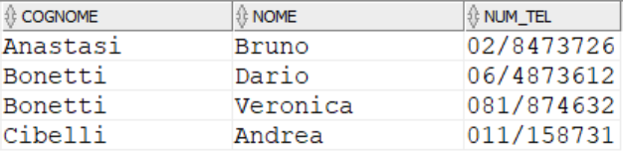
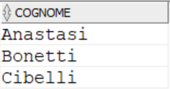
La GROUP BY ( 2 di 8 )
Nella sua forma di utilizzo più semplice, la clausola GROUP BY, produce un risultato analogo alla SELECT DISTINCT
Tabella RUBRICA_TELEFONICA
Query con DISTINCT Query con GROUP BY
SELECT DISTINCT (COGNOME)
FROM RUBRICA_TELEFONICA
ORDER BY COGNOME ASC;
RISULTATO
SELECT COGNOME
FROM RUBRICA_TELEFONICA
GROUP BY COGNOME
ORDER BY COGNOME ASC;

Slide 5
La GROUP BY ( 3 di 8 )
L'ambito di applicazione più frequente per la GROUP BY è quello della matematica e dei calcoli
La GROUP BY consente di effettuare rapidi calcoli su campi numerici raggruppati al fine di estrarne il valore medio ( AVG ), massimo ( MAX ), minimo ( MIN ), somma ( SUM ) ed altre
La GROUP BY è una funzione di colonna che restituisce un singolo valore per ogni gruppo

Slide 6

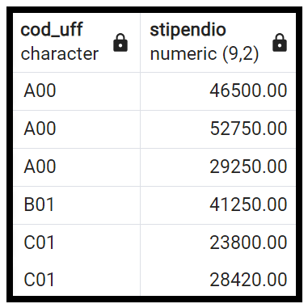
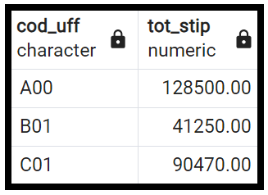
La GROUP BY ( 4 di 8 )
SELECT COD_UFF, STIPENDIO
FROM SCH_DBETL.DIPENDENTI
WHERE COD_UFF IN ('A00','B01','C01')
ORDER BY COGNOME;
Elencare gli stipendi dei dipendenti degli uffici A00, B01 e C01;
per ogni ufficio riportare i totali
SELECT COD_UFF, SUM(STIPENDIO) AS TOT_STIP
FROM SCH_DBETL.DIPENDENTI
WHERE COD_UFF IN ('A00','B01','C01')
GROUP BY COD_UFF;

Slide 7
La GROUP BY ( 5 di 8 )
Un gruppo è costituito da tutte le righe ( righe candidate che soddisfano la clausola della condizione di WHERE ) aventi lo stesso valore per tutte le colonne nella GROUP BY
SELECT COD_UFF, SUM(STIPENDIO) AS TOT_STIP
FROM SCH_DBETL.DIPENDENTI
WHERE COD_UFF IN ('A00','B01','C01')
GROUP BY COD_UFF
ORDER BY COGNOME;

Slide 8
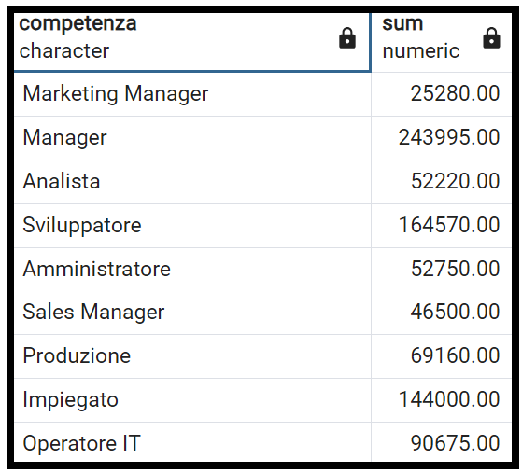
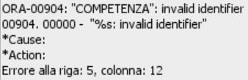
La GROUP BY ( 6 di 8 )
Un nome di colonna ridefinito dalla clausola AS, a differenza di altri Database che generano errore, può essere utilizzato in una GROUP BY
SELECT RUOLO AS COMPETENZA, SUM(STIPENDIO)
FROM SCH_DBETL.DIPENDENTI
GROUP BY COMPETENZA;
Postgres
Oracle

Slide 9
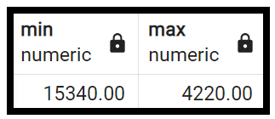
La GROUP BY ( 7 di 8 )
La GROUP BY non garantisce un Result Set ordinato; in quel caso specificare la clausola ORDER BY
Se nella lista dei campi della SELECT compaiono soltanto funzioni di colonna, NON è necessario utilizzare la GROUP BY
SELECT MIN(STIPENDIO), MAX(COMMISSIONI)
FROM SCH_DBETL.DIPENDENTI;

Slide 10
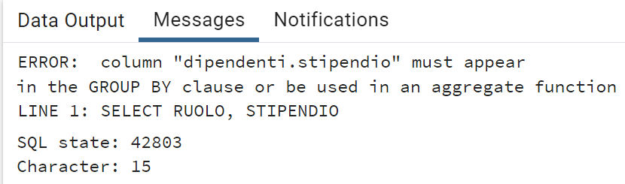
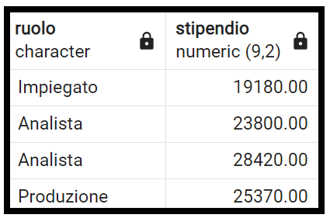
La GROUP BY ( 8 di 8 )
La clausola GROUP BY è utilizzabile anche senza utilizzare funzioni di colonna specifiche
In questo caso, quando i nomi delle colonne sono specificati nella clausola SELECT, ogni nome di colonna deve essere referenziato nella clausola GROUP BY
SELECT RUOLO, STIPENDIO
FROM SCH_DBETL.DIPENDENTI
GROUP BY RUOLO;
SELECT RUOLO, STIPENDIO
FROM SCH_DBETL.DIPENDENTI
GROUP BY RUOLO, STIPENDIO;

Slide 11
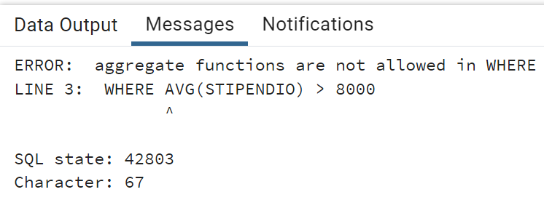
La clausola HAVING ( 1 di 3 )
La clausola WHERE non può essere utilizzata per restringere i gruppi
Nell’esempio in figura, la SELECT restituisce un errore poiché viene utilizzata la clausola WHERE per restringere l’Output di quei dipartimenti con stipendio medio maggiore di € 8000
SELECT COD_UFF, AVG(STIPENDIO)
FROM SCH_DBETL.DIPENDENTI
WHERE AVG(STIPENDIO) > 8000
GROUP BY COD_UFF;

Slide 12
La clausola HAVING ( 2 di 3 )
Per ottenere il risultato corretto, utilizziamo la clausola HAVING
Sintassi Esempio
SELECT colonne, funzioni di gruppo
FROM tabella
WHERE condizioni
GROUP BY colonne o espressioni
HAVING condizioni di gruppo
ORDER BY colonne;
SELECT COD_UFF, MAX(STIPENDIO) AS STIP
FROM SCH_DBETL.DIPENDENTI
GROUP BY COD_UFF
HAVING MAX(STIPENDIO) > 10000;

Slide 13
La clausola HAVING ( 3 di 3 )
La HAVING viene utilizzata per controllare le condizioni dopo l'aggregazione mentre la WHERE viene utilizzata per verificare le condizioni prima che l'aggregazione abbia luogo
Quando le due clausole sono combinate e la Query va in esecuzione, Postgres prima analizza i Records secondo i criteri della WHERE e in un secondo momento, dai Records risultanti dopo la WHERE, crea i raggruppamenti definiti nella clausola GROUP BY applicando i criteri specificati nella HAVING

Slide 14
Funzioni che agiscono su una sola riga ( 1 di 4 )
Le Funzioni che agiscono su una sola riga vengono utilizzate solitamente per manipolare i dati
Accettano uno o più argomenti/parametri e restituiscono un valore per ogni riga restituita tramite una Query
Gli argomenti che è possibile utilizzare come Input sono i seguenti
Nome di colonna
Espressione
Costante definita dall'utente
Valore della variabile

Slide 15
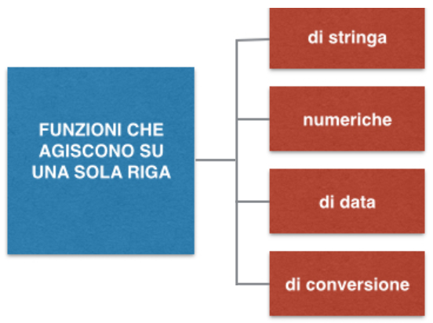
Funzioni che agiscono su una sola riga ( 2 di 4 )
Le Funzioni che agiscono su una sola riga
Agiscono su ciascuna riga restituita tramite Query
Restituiscono un risultato per riga
Possono essere nidificate
Possono accettare uno o più argomenti
Possono essere utilizzate nelle clausole SELECT, WHERE e ORDER BY
Possono restituire un valore di dati di un tipo diverso da quello a cui è stato fatto riferimento

Slide 16
Funzioni che agiscono su una sola riga ( 3 di 4 )
In questo corso verrà fatta una breve panoramica di alcune Funzioni che agiscono su una sola riga
Funzioni di Stringa che accettano Input di caratteri e possono restituire sia valori di tipo carattere che valori numerici
Funzioni numeriche che accettano Input numerici e restituiscono valori numerici

Slide 17
Funzioni che agiscono su una sola riga ( 4 di 4 )
Funzioni di Data che agiscono su valori del tipo di dati DATE; tutte le Funzioni di data restituiscono un valore del tipo di dati DATE, ad eccezione della funzione MONTHS_BETWEEN che restituisce un valore numerico
Funzioni di Conversione che convertono un valore da un tipo di dati a un altro
Guarda le Funzioni trattate durante il corso

Slide 18
Le Funzioni Sql di Postgres
ROUND
CASE
COALESCE
REPLACE
SUBSTR
MOD
EXTRACT

Slide 19
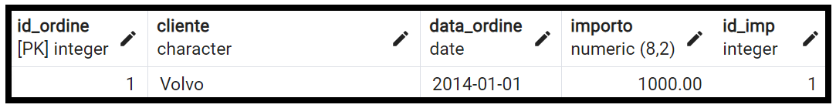
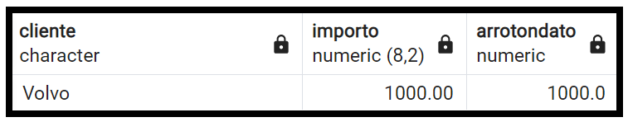
La Funzione ROUND
La ROUND consente di arrotondare un valore numerico agendo sulla parte decimale; si immagini di avere la seguente situazione nella Tabella TB_ORDINI e di voler arrotondare il valore del campo IMPORTO ad una cifra decimale
Basterà scrivere la Query nel modo seguente
SELECT CLIENTE, IMPORTO, ROUND(IMPORTO,1) AS ARROTONDATO FROM SCH_DBETL.TB_ORDINI;

Slide 20
La Funzione CASE ( 1 di 2 )
La Funzione CASE ha la funzionalità di una istruzione IF-THEN-ELSE
SELECT TABLE_NAME,
CASE TABLE_SCHEMA
WHEN 'sch_dbetl' THEN 'The Owner is DBETL'
WHEN 'pg_catalog' THEN 'The Owner is POSTGRES'
ELSE 'The Owner is another value'
END
FROM INFORMATION_SCHEMA.TABLES;

Slide 21
La Funzione CASE ( 2 di 2 )
Dopo la parola chiave CASE sarà possibile definire l'espressione, una variabile o un campo di Tabella da valutare
SELECT TABLE_NAME,
CASE TABLE_SCHEMA
WHEN 'sch_dbetl' THEN 'The Owner is DBETL'
WHEN 'pg_catalog' THEN 'The Owner is POSTGRES'
ELSE 'The Owner is another value'
END
FROM INFORMATION_SCHEMA.TABLES;
Con la parola chiave WHEN si definiscono le condizioni seguite dalla THEN che indica l'azione da intraprendere
Con la parola chiave ELSE si definisce quella condizione e l'azione da eseguire nel caso in cui tutte le condizioni precedenti non fossero vere

Slide 22
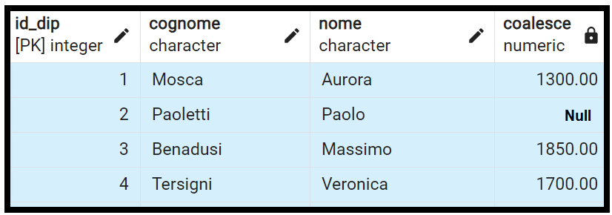
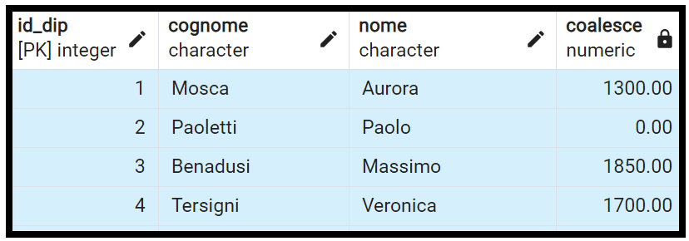
La Funzione COALESCE
La Funzione COALESCE consente di trasformare il valore NULL in zero come mostra l'immagine seguente
SELECT ID_DIP
,COGNOME
,NOME
,COALESCE(STIPENDIO,0)
FROM SCH_DBETL.DIPE_AZIENDA;

Slide 23
La Funzione REPLACE ( 1 di 2 )
La sintassi della Funzione REPLACE è la seguente
REPLACE è il nome della Funzione ed è seguito da una parentesi tonda aperta
P1 è la colonna soggetta ad elaborazione
,
P3
,
REPLACE
(
P1
P2
)

Slide 24
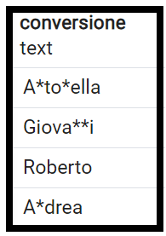
La Funzione REPLACE ( 2 di 2 )
,
P3
,
REPLACE
(
P1
P2
)
P2 è il valore da ricercare
P3 è il valore che sostituirà il valore espresso nel parametro P2
SELECT REPLACE(NOME, 'n', '*') AS CONVERSIONE
FROM SCH_DBETL.DIPENDENTI;

Slide 25
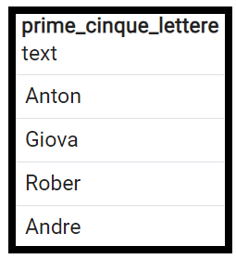
La Funzione SUBSTR ( 1 di 2 )
La Funzione SUBSTR restituisce una parte di una stringa a partire da una certa posizione e per un certo numero di caratteri
Utilizzare la Funzione è molto semplice come mostra l'esempio seguente
SELECT SUBSTR(NOME, 1, 5) AS PRIME_CINQUE_LETTERE
FROM SCH_DBETL.DIPENDENTI;

Slide 26
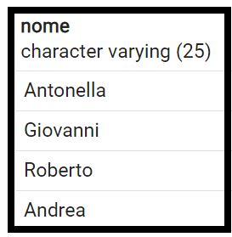
La Funzione SUBSTR ( 2 di 2 )
SELECT SUBSTR(NOME, 1, 5) AS PRIME_CINQUE_LETTERE FROM SCH_DBETL.DIPENDENTI;
Dati in Tabella
Nome della Colonna
Posizione dalla quale partire
Risultato
Numero di caratteri da prelevare

Slide 27
La Funzione MOD ( 1 di 2 )
La Funzione MOD restituisce il resto di una divisione
In questo esempio, vengono estratti i dati della colonna STIPENDIO, la colonna STIPENDIO con la divisione per 4 e sempre la colonna STIPENDIO con utilizzo della Funzione MOD per avere il Resto
Riguardo la Funzione MOD, questa è composta da due soli parametri, il primo contiene il Dividendo mentre il secondo il Divisore
Questa funzione non restituisce il Quoziente ( il risultato della Divisione ) ma solo il Resto
SELECT STIPENDIO, STIPENDIO / 4, MOD(STIPENDIO,4)
FROM SCH_DBETL.DIPENDENTI;

Slide 28
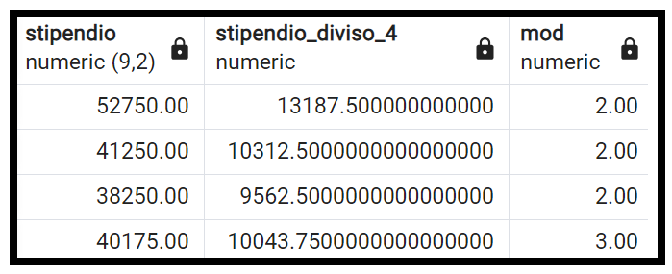
La Funzione MOD ( 2 di 2 )
SELECT STIPENDIO, STIPENDIO / 4, MOD(STIPENDIO,4)
FROM SCH_DBETL.DIPENDENTI;
Come si può notare, nella terza colonna, la Funzione MOD, restituisce il resto della Divisione ma non il Quoziente che invece è riportato nella seconda, frutto della Divisione del contenuto della colonna STIPENDIO diviso il numero 4
Esiste una Funzione simile da usare in alternativa denominata REMAINDER

Slide 29

Esercizio #04

Slide 30
Istruzione INSERT ( 1 di 3 )
L'istruzione INSERT viene utilizzata per inserire una o più righe in una Tabella
La sintassi nella sua forma completa è la seguente
INSERT INTO SCH_DBETL.TB_ANAG_CLI
(
ID_CLI
,RAG_SOC
,INDIR
,PIVA
,CAP_SOC
)
VALUES (4, 'BARILLA SPA', 'VIA DELLE MAGNOLIE 5, PARMA', '87263726123', 1000000);

Slide 31
Istruzione INSERT ( 2 di 3 )
Un'altra modalità di inserimento dei dati è quella senza specificare le colonne
Basterà indicare, dopo il nome della Tabella, la clausola Values seguita dai valori da inserire racchiusi tra parentesi come mostrato di seguito
INSERT INTO SCH_DBETL.TB_P_IVA_CLIENTI
VALUES ('BARILLA', '47381728348');

Slide 32
Istruzione INSERT ( 3 di 3 )
Quando si inseriscono righe in una Tabella è necessario fornire un valore per ogni colonna NOT NULL
La INSERT precedente terminerà in errore in quanto, la Tabella TB_FORNITORI ha due colonne entrambe NOT NULL
Nella istruzione INSERT è possibile infine omettere una o più colonne se una o più di una di queste consente valori NULL; questo sta ad indicare che, nella clausola VALUES, è possibile mettere parzialmente i valori da inserire ed i restanti valori verranno inseriti con il valore NULL
INSERT INTO SCH_DBETL.TB_FORNITORI
VALUES (1);

Slide 33
Istruzione INSERT con utilizzo di Sequence
Nelle precedenti slide abbiamo mostrato come creare una Sequence
In questa slide verrà mostrato come utilizzare questo oggetto con l’istruzione INSERT
CREATE SEQUENCE SCH_DBETL.SQ_ANAG_NUM
START WITH 1
INCREMENT BY 1
MINVALUE 1
NO MAXVALUE
CACHE 20;
INSERT INTO SCH_DBETL.TB_ANAG_CLI
(COD_DIP
,NOMINATIVO
)
VALUES
(nextval('SCH_DBETL.SQ_ANAG_NUM')
,'Rossi Dario');

Slide 34
Istruzione UPDATE ( 1 di 2 )
L'istruzione UPDATE viene utilizzata per modificare i valori esistenti in una o più colonne di una Tabella o nella Base Table di una Vista
L'istruzione è caratterizzata dalla opzione SET utilizzata per impostare il valore nuovo ad una colonna
L’esempio seguente aggiorna la colonna VAL_2 di tutte le righe della Tabella con il valore Null
UPDATE SCH_DBETL.TB_VALORI
SET VAL_2 = NULL;

Slide 35
Istruzione UPDATE ( 2 di 2 )
In aggiunta, come per l’istruzione SELECT, è possibile utilizzare la clausola WHERE per filtrare le righe da aggiornare
Nella successiva QUERY, viene mostrato come aggiornare la colonna COD_PROD della Tabella TB_CLI_MOVI per le sole righe che soddisfano la condizione di IMPORTO minore di 2000
UPDATE SCH_DBETL.TB_CLI_MOVI
SET COD_PROD = 'NULL'
WHERE IMPORTO < 2000;

Slide 36
Istruzione DELETE ( 1 di 2 )
L'istruzione Sql DELETE viene utilizzata per eliminare uno o più Record da una Tabella
Non è necessario elencare i campi nell'istruzione DELETE poiché si stanno eliminando tutti i dati dalla Tabella
Come visto in precedenza con l’istruzione UPDATE, anche la DELETE consente di utilizzare la WHERE per filtrare le righe da eliminare
DELETE FROM SCH_DBETL.TB_VALORI;
DELETE FROM SCH_DBETL.TB_VALORI
WHERE VAL_1 BETWEEN 10 AND 30;

Slide 37
Istruzione DELETE ( 2 di 2 )
Un'altra possibilità di utilizzo della DELETE è la seguente, dove si vogliono cancellare le righe dalla Tabella TB_CLI_MOVI che hanno in comune il valore nella colonna ID_CLI con la colonna ID_CLI della TB_ANAG_CLI
Una ulteriore condizione aggiunta alla Query è che le righe da cancellare sono solo quelle che hanno il codice ID_CLI > 10 nella Tabella TB_ANAG_CLI
DELETE FROM SCH_DBETL.TB_CLI_MOVI A
WHERE EXISTS
(
SELECT *
FROM SCH_DBETL.TB_ANAG_CLI B
WHERE A.ID_CLI = B.ID_CLI
AND B.ID_CLI > 10
);

Slide 38
Meglio utilizzare la TRUNCATE o la DELETE ? ( 1 di 2 )
In Postgres, quando si tratta di cancellare tutti i dati da una Tabella l'utilizzo di una istruzione DELETE è la scelta più inefficiente per vari motivi
Utilizza i file di Undo ed i Redo Log
Attiva i Trigger DELETE sulla Tabella
Riadatta gli Indici durante la cancellazione
Potrebbe durare molto tempo se la Tabella è di grandi dimensioni
Nel caso in cui la Tabella sia una Tabella che viene interrogata attivamente, altri potrebbero ricevere l'errore se l'operazione DELETE impiega troppo tempo ( ORA-01555 )

Slide 39
Meglio utilizzare la TRUNCATE o la DELETE ? ( 2 di 2 )
La Truncate è la soluzione migliore anche se è importante tenere in considerazione una serie di fattori
Si consiglia comunque di prestare attenzione nella scelta dell'istruzione e soprattutto di consultare il manuale ufficiale Postgres per utilizzare al meglio l'istruzione TRUNCATE
Non utilizza i file di Log risparmiando cosi i tempi di scrittura
Non attiva i Trigger DELETE sulla Tabella
Non riadatta gli Indici durante la cancellazione
Durerà molto meno tempo se la Tabella è di grandi dimensioni

Slide 40
Istruzione MERGE ( 1 di 9 )
L'istruzione MERGE ( conosciuta anche come UPSERT ) viene utilizzata per selezionare le righe da una o più Tabelle per l'aggiornamento o l'inserimento in una Tabella o Vista
Con questa istruzione è possibile specificare le condizioni per determinare se aggiornare o inserire nella Tabella o Vista di destinazione
Questa istruzione è un modo conveniente per combinare più operazioni consentendo di evitare più istruzioni INSERT, UPDATE e DELETE

Slide 41
Istruzione MERGE ( 2 di 9 )
L'istruzione MERGE però viene spesso ignorata, principalmente per due motivi
Pur essendo meno conosciuta e meno utilizzata, l'istruzione MERGE è molto potente in quanto con un solo passaggio attraverso i dati può effettuare tutte e tre le operazioni, con un notevole miglioramento delle Performance
Non fa nulla che non possa essere fatto con i comandi INSERT, UPDATE e DELETE
Ha una sintassi decisamente più complessa dei singoli comandi INSERT, UPDATE e DELETE

Slide 42
Istruzione MERGE ( 3 di 9 )
Vediamo ora con un esempio come utilizzare questa istruzione, ipotizzando di dover aggiornare la Tabella dei dipendenti denominata DBETL.TB_DIPENDENTI prendendo i dati dalla Tabella DBETL.TB_DATI_AGGIORNATI_DIPENDENTI; di seguito le CREATE TABLE delle due Tabelle
CREATE TABLE SCH_DBETL.TB_DIPENDENTI
(
ID_DIP INT
,NOMINATIVO VARCHAR(25)
,RUOLO CHAR(15)
,TELEFONO CHAR(15)
,DT_ASSUNZIONE DATE
,STIPENDIO DECIMAL(8,2)
,COMMISSIONI DECIMAL(8,2)
,COD_UFF INT
);
CREATE TABLE SCH_DBETL.TB_DATI_AGGIORNATI_DIPENDENTI
(
ID_DIP INT
,NOMINATIVO VARCHAR(25)
,RUOLO CHAR(15)
,TELEFONO CHAR(15)
,DT_ASSUNZIONE DATE
,STIPENDIO DECIMAL(8,2)
,COMMISSIONI DECIMAL(8,2)
,COD_UFF INT
);

Slide 43
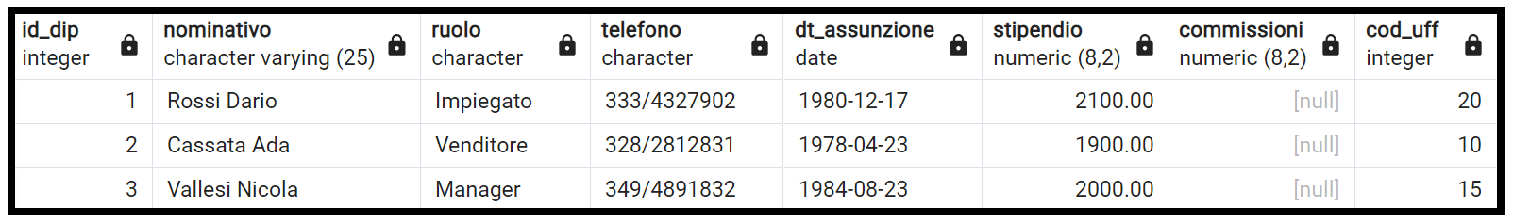
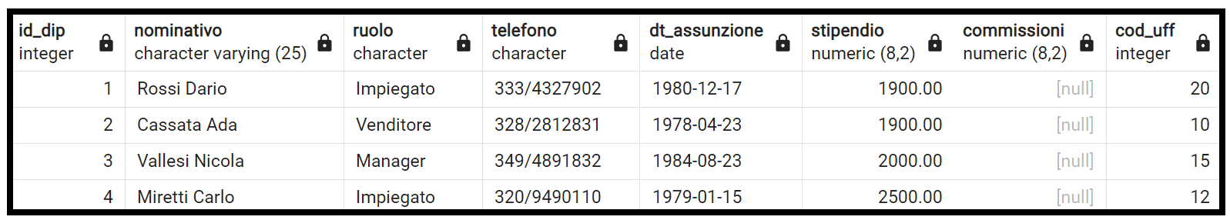
Istruzione MERGE ( 4 di 9 )
Dati Tabella SCH_DBETL.TB_DIPENDENTI
Dati Tabella SCH_DBETL.TB_DATI_AGGIORNATI_DIPENDENTI

Slide 44
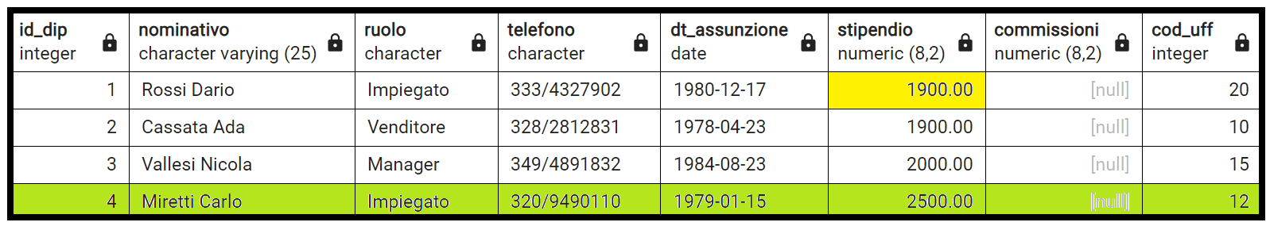
Istruzione MERGE ( 5 di 9 )
Ogni notte, tramite un processo automatico, devono essere aggiornati i dati della Tabella principale dei dipendenti TB_DIPENDENTI con i dati della Tabella TB_DATI_AGGIORNATI_DIPENDENTI che viene aggiornata durante la giornata con eventuali modifiche
Nuova

Slide 45
Istruzione MERGE ( 6 di 9 )
Nella Tabella TB_DATI_AGGIORNATI_DIPENDENTI è presente una nuova riga con i dati di un nuovo dipendente appena assunto ed una riga ed una colonna evidenziata in giallo, con dei dati diversi per il dipendente Rossi Dario
Nuova

Slide 46
Istruzione MERGE ( 7 di 9 )
L’obiettivo è quello di modificare i dati con i valori diversi e di inserire le righe nuove utilizzando il comando MERGE per allineare le due Tabelle
Nuova
Di seguito l’istruzione MERGE da eseguire

Slide 47
Istruzione MERGE ( 8 di 9 )
MERGE INTO SCH_DBETL.TB_DIPENDENTI
USING SCH_DBETL.TB_DATI_AGGIORNATI_DIPENDENTI
ON (SCH_DBETL.TB_DIPENDENTI.ID_DIP = SCH_DBETL.TB_DATI_AGGIORNATI_DIPENDENTI.ID_DIP)
WHEN MATCHED THEN
UPDATE SET
NOMINATIVO = SCH_DBETL.TB_DATI_AGGIORNATI_DIPENDENTI.NOMINATIVO,
RUOLO = SCH_DBETL.TB_DATI_AGGIORNATI_DIPENDENTI.RUOLO,
TELEFONO = SCH_DBETL.TB_DATI_AGGIORNATI_DIPENDENTI.TELEFONO,
DT_ASSUNZIONE = SCH_DBETL.TB_DATI_AGGIORNATI_DIPENDENTI.DT_ASSUNZIONE,
STIPENDIO = SCH_DBETL.TB_DATI_AGGIORNATI_DIPENDENTI.STIPENDIO,
COMMISSIONI = SCH_DBETL.TB_DATI_AGGIORNATI_DIPENDENTI.COMMISSIONI,
COD_UFF = SCH_DBETL.TB_DATI_AGGIORNATI_DIPENDENTI.COD_UFF
WHEN NOT MATCHED THEN
INSERT (ID_DIP,NOMINATIVO,RUOLO,TELEFONO,DT_ASSUNZIONE,STIPENDIO,COMMISSIONI,COD_UFF)
VALUES (SCH_DBETL.TB_DATI_AGGIORNATI_DIPENDENTI.ID_DIP
,SCH_DBETL.TB_DATI_AGGIORNATI_DIPENDENTI.NOMINATIVO
,SCH_DBETL.TB_DATI_AGGIORNATI_DIPENDENTI.RUOLO
,SCH_DBETL.TB_DATI_AGGIORNATI_DIPENDENTI.TELEFONO
,SCH_DBETL.TB_DATI_AGGIORNATI_DIPENDENTI.DT_ASSUNZIONE
,SCH_DBETL.TB_DATI_AGGIORNATI_DIPENDENTI.STIPENDIO
,SCH_DBETL.TB_DATI_AGGIORNATI_DIPENDENTI.COMMISSIONI
,SCH_DBETL.TB_DATI_AGGIORNATI_DIPENDENTI.COD_UFF);
Relazione tra le due Tabelle
Nel caso in cui i dati dovessero essere differenti per la riga «matchata» verrà eseguita l’Update
Se non «matchano» i dati viene eseguita la INSERT

Slide 48
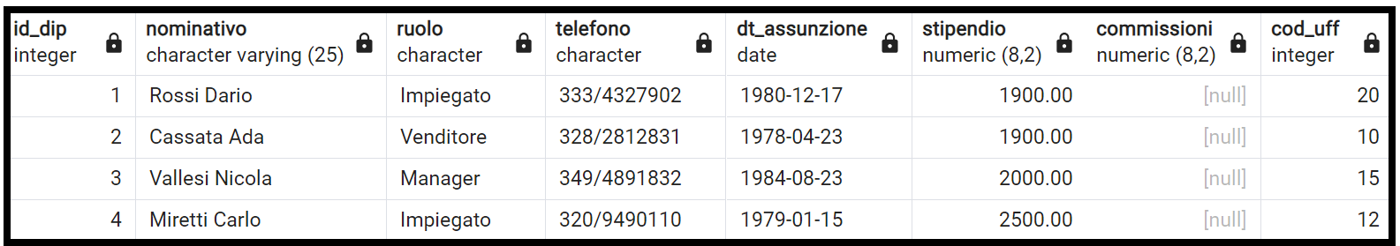
Istruzione MERGE ( 9 di 9 )
Di seguito il risultato dopo la MERGE ricordando che a Rossi Dario era stato modificato lo stipendio con il valore 1900 e che era stato assunto un nuovo dipendente Miretti Carlo
Aggiornata
Nuova

Slide 49
Esercizio #05

Slide 50
Le Subqueries ( 1 di 5 )
Si supponga che si voglia produrre un Report che elenchi tutti i dipendenti il cui stipendio è superiore allo stipendio medio di tutti i dipendenti dell'azienda; senza una Subquery si dovrebbe
SELECT AVG(STIPENDIO)
FROM SCH_DBETL.DIPENDENTI;
Valutare lo stipendio medio di tutti i dipendenti ( prima istruzione SELECT )
Scrivere una seconda Query utilizzando il risultato ( 27303 ) nella clausola WHERE
Eseguire la seconda Query per trovare i dipendenti il cui stipendio è superiore al salario medio ( 27303 )
27303
SELECT COD_DIP,COGNOME
FROM DIPENDENTI
WHERE STIPENDIO > 27303;
27303

Slide 51
Le Subqueries ( 2 di 5 )
Il problema, descritto nella slide precedente, può essere risolto mediante una sola esecuzione di una Query contenente una Subquery
Sarà possibile codificare la prima SELECT nella condizione WHERE della seconda SELECT
SELECT COD_DIP, COGNOME
FROM SCH_DBETL.DIPENDENTI
WHERE STIPENDIO >
(
SELECT AVG(STIPENDIO)
FROM SCH_DBETL.DIPENDENTI
);
La prima SELECT viene denominata Query esterna o principale mentre la seconda viene definita Subquery
La Subquery viene eseguita per prima e il risultato viene utilizzato per valutare la condizione WHERE della Query principale

Slide 52
Le Subqueries ( 3 di 5 )
Il risultato della Subquery verrà poi passato alla Query esterna come risultato intermedio e non sarà visibile all'utente
Una Subquery non può contenere un ORDER BY
SELECT COD_DIP, COGNOME
FROM SCH_DBETL.DIPENDENTI
WHERE STIPENDIO >
(
SELECT AVG(STIPENDIO)
FROM SCH_DBETL.DIPENDENTI
);

Slide 53
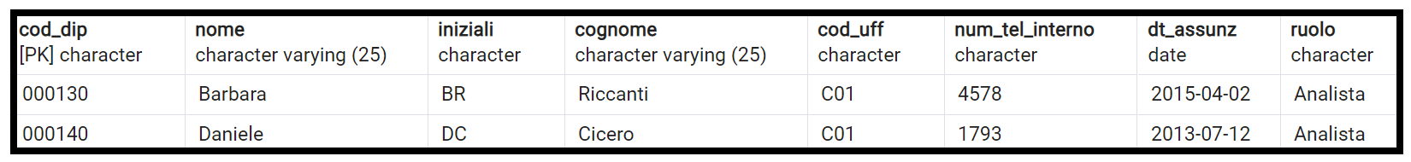
Le Subqueries ( 4 di 5 )
Una delle clausole di controllo di esistenza nelle Subqueries è la EXISTS mediante la quale è possibile verificare se il risultato di una Subquery restituisce almeno una riga
Nella Tabella DIPENDENTI, vi sono due persone che ricoprono il ruolo di Analista; la Query seguente mostra i dati presenti
SELECT *
FROM SCH_DBETL.DIPENDENTI
WHERE RUOLO = 'Analista';

Slide 54
Le Subqueries ( 5 di 5 )
Facendo uso della EXISTS, verranno estratte le righe dalla Tabella UFFICI solo se esiste almeno un dipendente che ricopre il ruolo di Analista nella Tabella DIPENDENTI
Facendo uso di NOT EXISTS, il predicato è vero se la Subquery non restituisce alcuna riga
SELECT NOME_UFFICIO
FROM SCH_DBETL.UFFICI
WHERE EXISTS
(
SELECT *
FROM SCH_DBETL.DIPENDENTI
WHERE RUOLO = 'Analista';
);

Slide 55
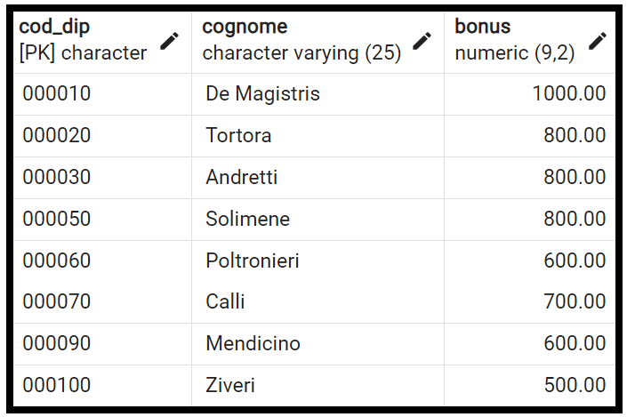
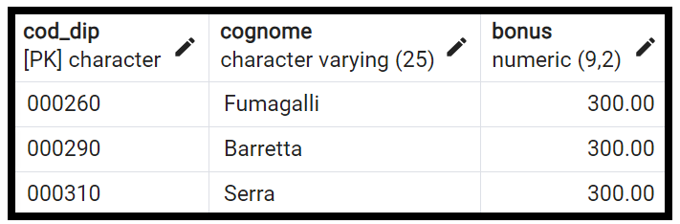
Esempio di Subquery
Dati in Tabella
Chi ha guadagnato il Bonus minore ?
SELECT COD_DIP, COGNOME, BONUS
FROM SCH_DBETL.DIPENDENTI
WHERE BONUS =
(
SELECT MIN(BONUS)
FROM SCH_DBETL.DIPENDENTI
);

Slide 56
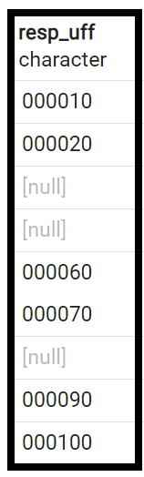
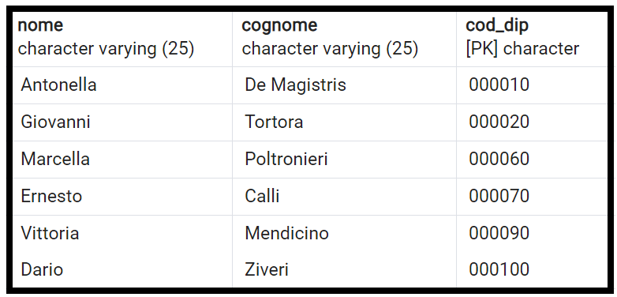
Esempio di Subquery con la clausola IN
SELECT NOME, COGNOME, COD_DIP
FROM SCH_DBETL.DIPENDENTI
WHERE COD_DIP IN
(
SELECT RESP_UFF
FROM SCH_DBETL.UFFICI
);
Vorrei il cognome, il nome ed il codice Dipendente di coloro che sono Manager di un ufficio
Risultato parziale della Subquery
Risultato finale

Slide 57
Le restrizioni delle Subquery
La Subquery deve essere sul lato destro della condizione di ricerca quando utilizzato nella clausola WHERE o nella clausola HAVING
Deve essere racchiusa tra parentesi
Può restituire valori singoli o multipli
Il numero di valori che la Subquery può restituire deve essere compatibile con l'operatore della SELECT esterna

